Slide 1
資策會-AIEN13-AI 人工智慧創新應用就業養成班
專題報告
報告人：林祐群
日期:2021-5-25
指導老師：黃宗民 許雅婷 錢達智
專題題目：差勤系統

Slide 2







專題介紹-差勤系統
作品原因：藉由設計差勤系統，練習前端設計介面與各項功能，
並試著加入與後端資料庫聯繫，靜態與動態網頁之間語法，更進一步熟悉node.js, express套件使用，體驗認識開發者與使用者差異。
作品技術：

Slide 3
差勤系統-作品架構
node_modules
public
css
js
img
view
ejs
app.js
db.js
lab.js
炫染
生成
動態變數代入
呼叫與指定查詢

Slide 4
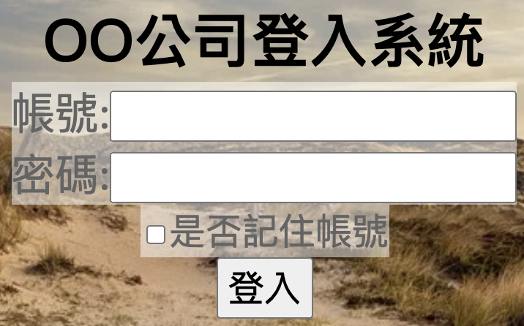
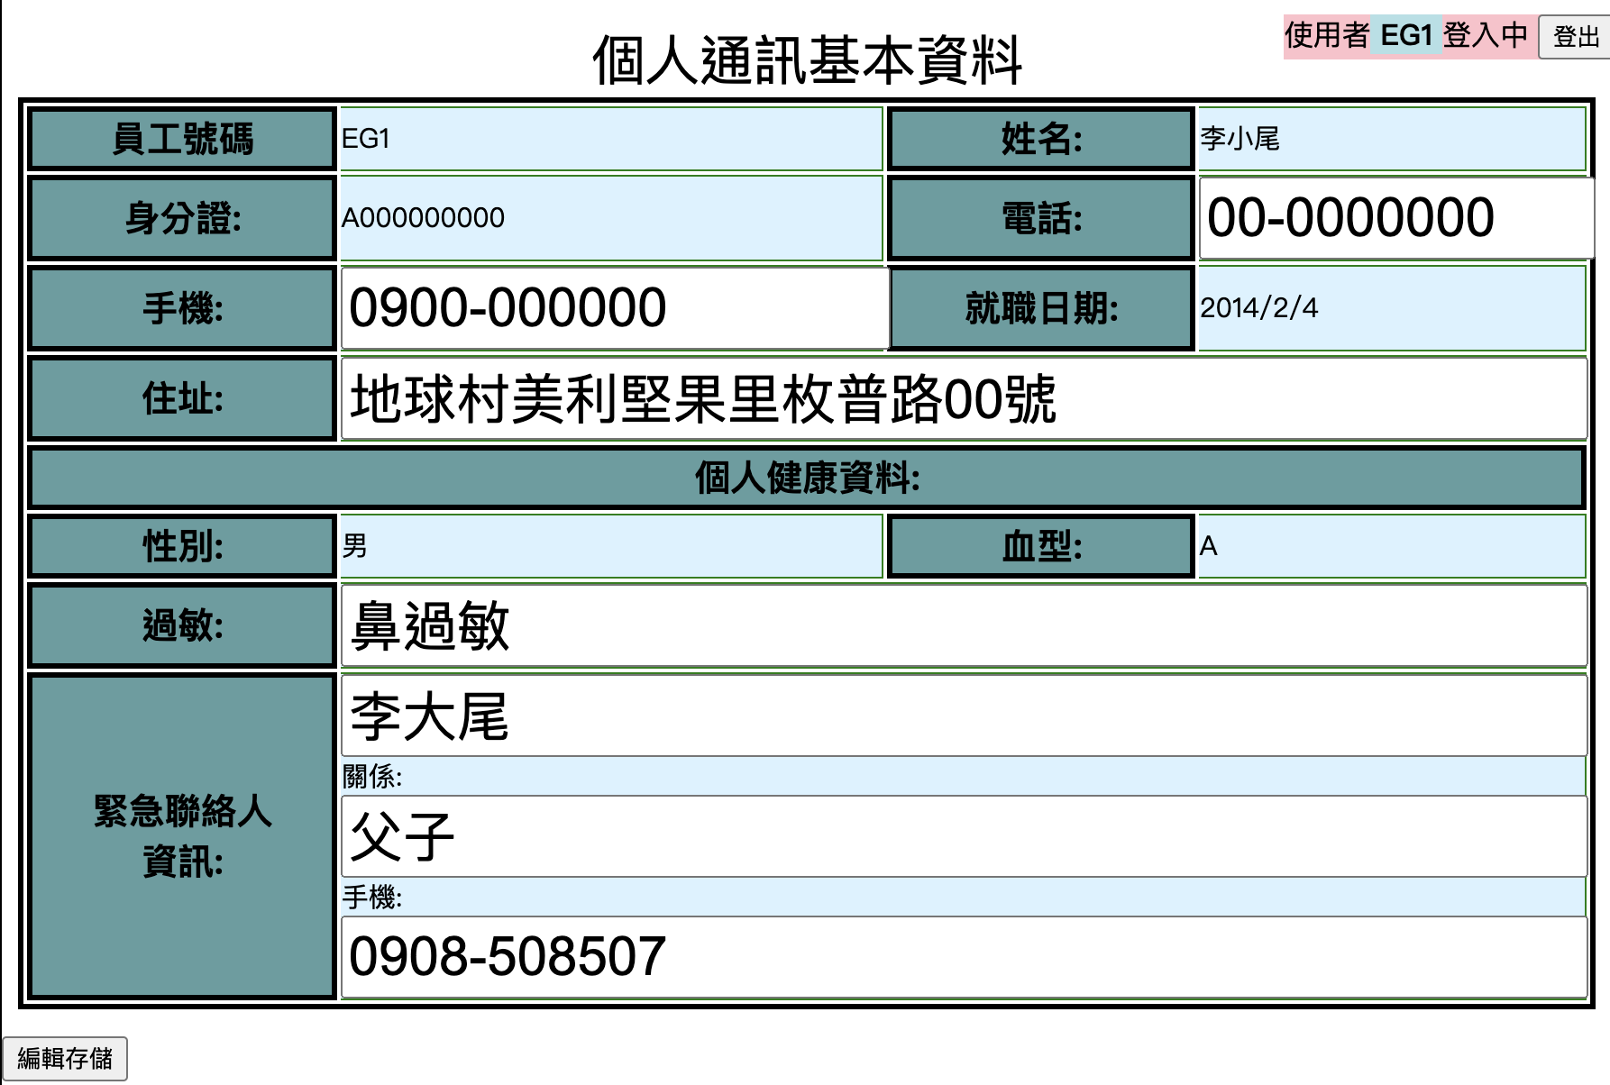
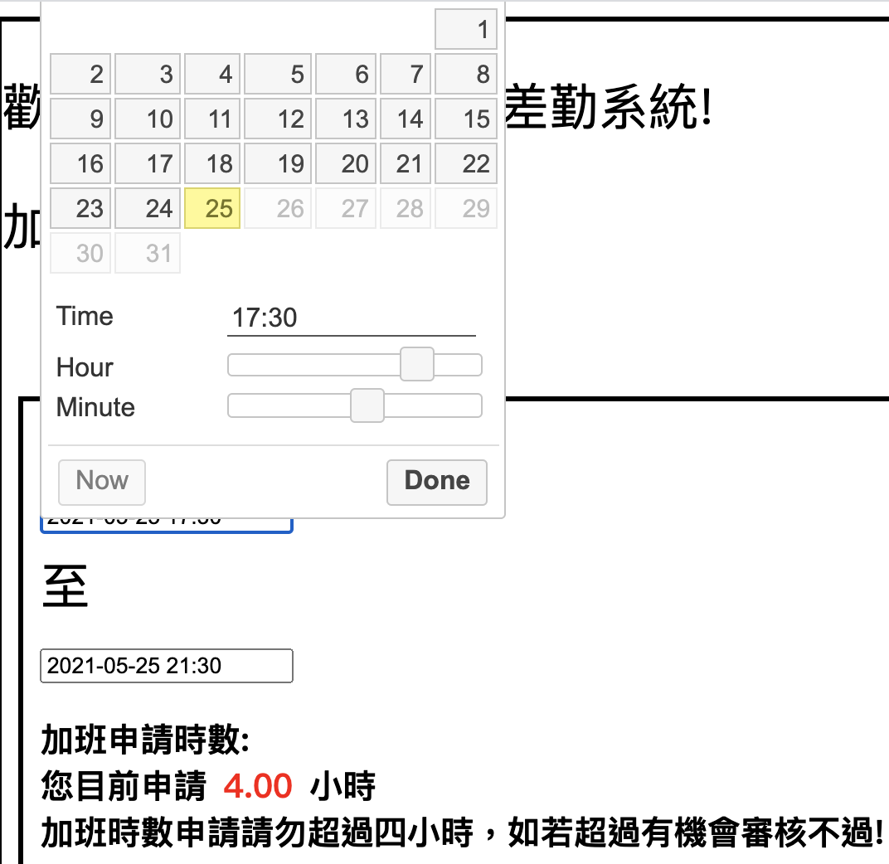
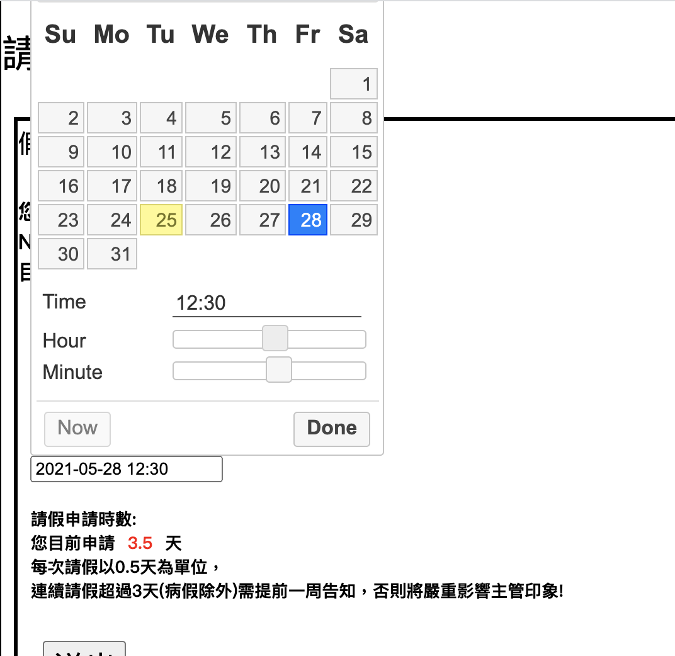
差勤系統-作品功能-1
作品功能：
登入/登出 (只接受字母數字)
編輯個人資料 (update sql)
請假申請紀錄 (add & update sql)
加班申請禁止選取明天以後
加班/請假天數 判斷(4h為0.5天， 8h為1天，以此類推)

Slide 5
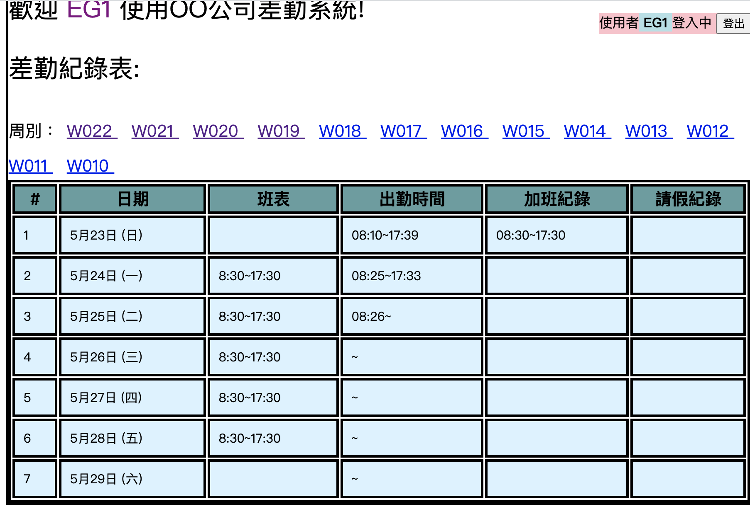
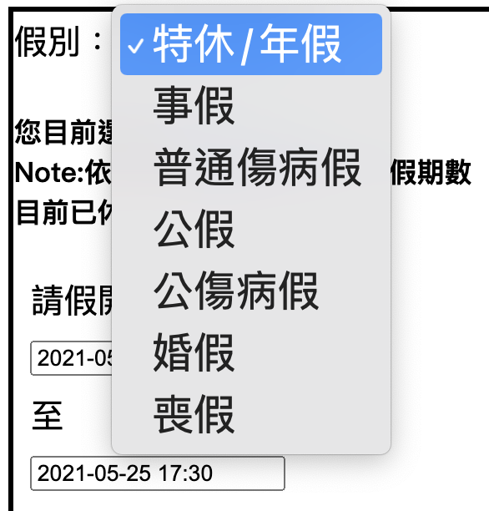
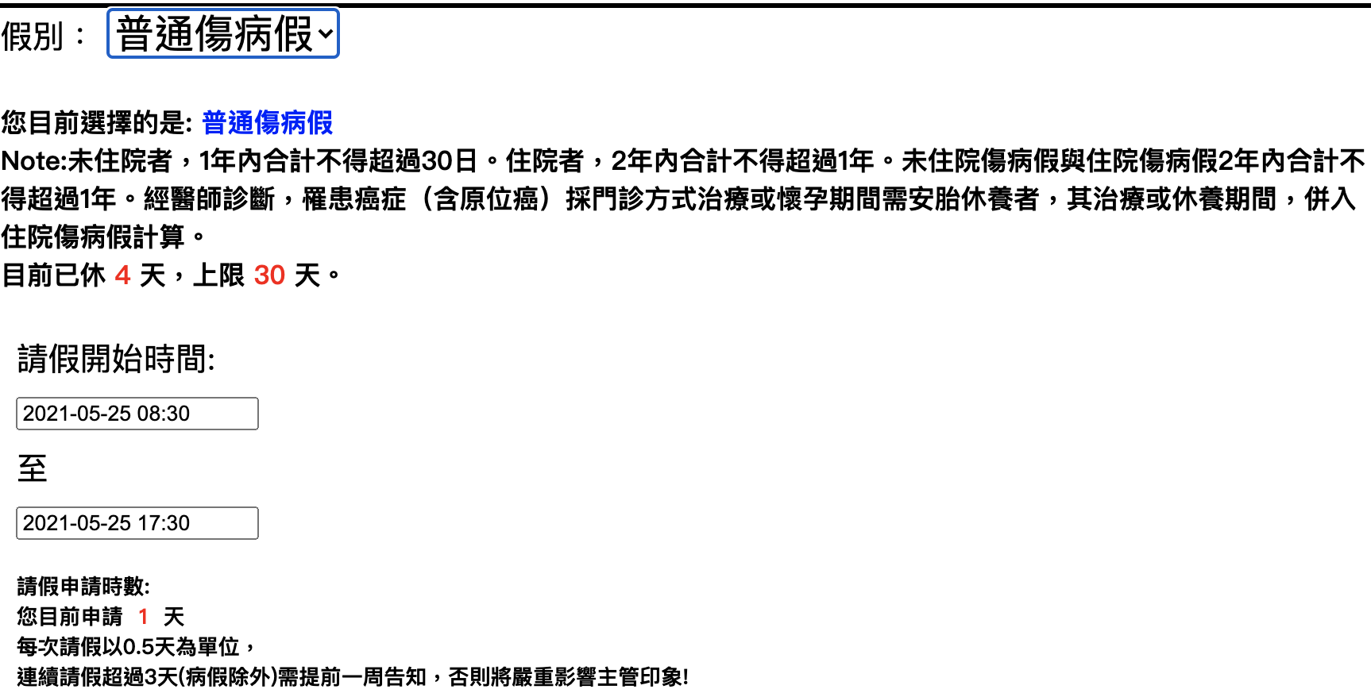
差勤系統-作品功能-2
作品功能：
差勤紀錄表 (使用分頁功能 limit sql)
請假申請不同假別，顯示不同內文 (div display option)

Slide 6
報告結束！
感謝聆聽～

